Slide 1
Region Rhône-Alpes et Région Provence-Alpes-Côte-D'azur
Par: Julia Nojeim
Notes:
Read slide

Slide 2
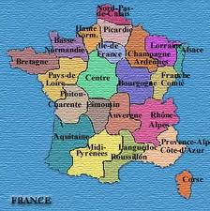
Je suis un agent immobilier.
Notes:
Je suis un agent immobilier. J’ai deux maisons vendre. Une maison est dans le region de Rhone-Alps. Le second maison est dans le region de Cote D’azur.

Slide 3
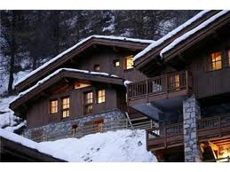
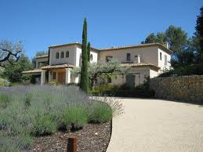
Les maisons a vendre:
Rhône-Alpes
Provence-Alpes-Côte-D'azur

Slide 4
Points à considérer:
Histoire
Géographie
Les activités
Les grandes villes
La nourriture
Le transport

Slide 5
L’histoire de Rhône-Alpes
43 B.C. - Romains sont fait routes pour le commerce.
14e siècle - sous la domination de France
16e siècle - La Renaissance
18e siècle- Centre pour les banques
1940 - Forteresse pour WWII résistance (Traboules)
1944 – Libère
Notes:
1500s- livres, arts, musique
1700s- Soie (silk)
Secret passages between homes

Slide 6
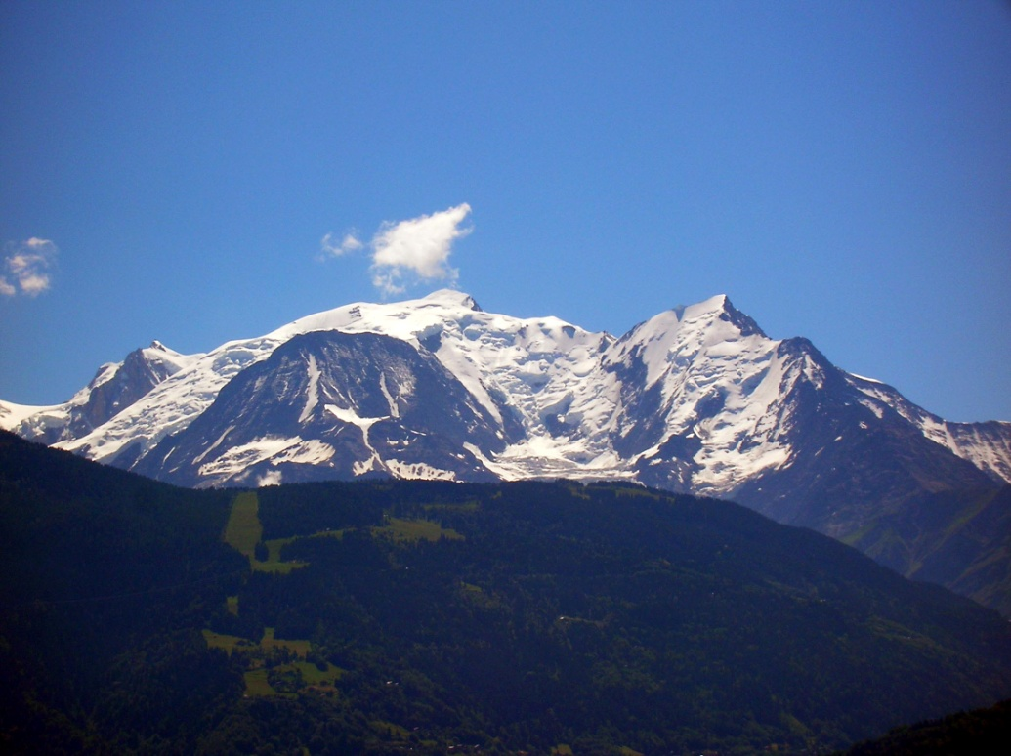
Géographie en Rhône-Alpes
Sud-est
La Suisse et l’Italie
Glaciers et montagnes
Lacs
Beau paysages
Parcs
Les vignobles
Mont Blanc
Plus grand
Notes:
Cet région est a cote de la Suisse, et il est dans le sud-est au France. Il y a beaucoup glaciers, montagnes, et lacs dans le beau paysages.

Slide 7
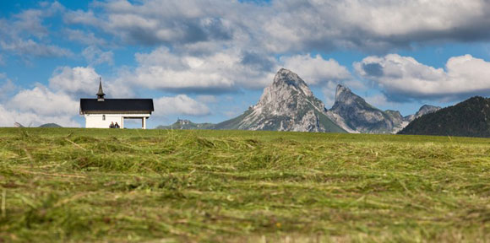
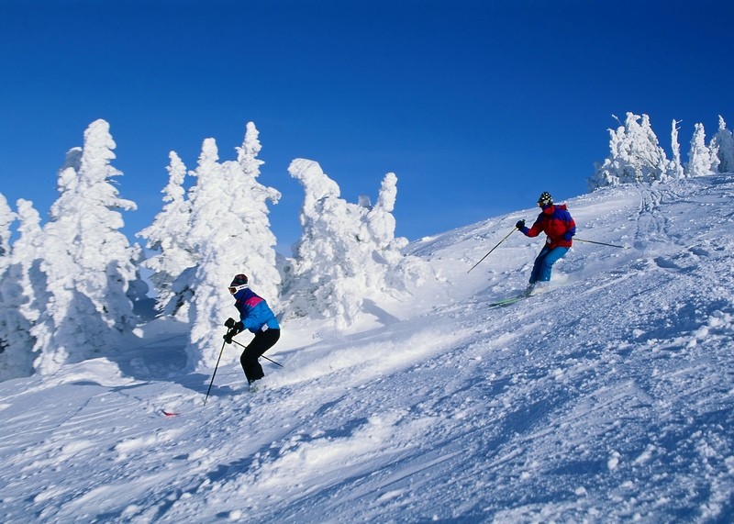
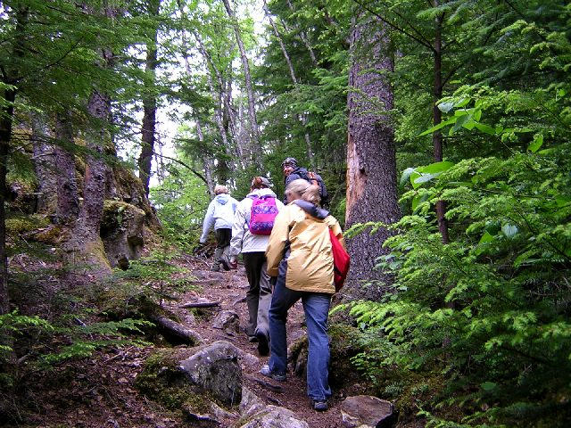
Rhône-Alpes Activités Sportives
Majestueux!
Randonnée
Faire du ski/Faire le surf de neiges
Notes:
Les activités dans Le Rhône-Alpes sont pour les personnes sportifs. Tu peux aller randonnée, et faire du ski. Il y a beaucoup les pistes de ski, et Grenoble est le capitale de faire du ski en France. Il y a trios mille six cent miles de pistes de ski à Grenoble. C'est un espace plus grand du monde de ski.

Slide 8
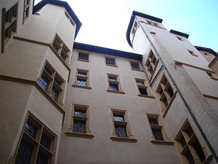
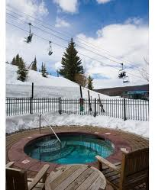
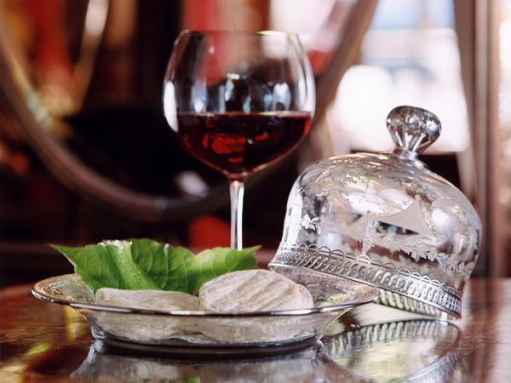
Rhône-Alpes Activités de Loisirs
Musées
Spas
Théâtre
Ballet
Musée Gadagne
Haute cuisine et vin

Slide 9
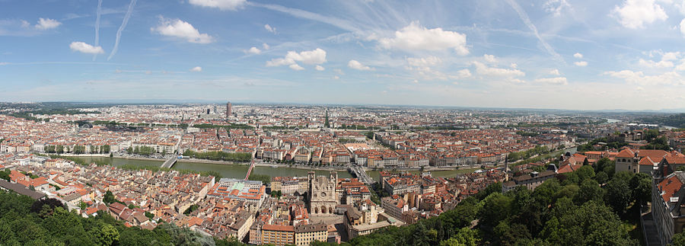
Les grandes villes en Rhône-Alpes:
Lyons
Grenoble
Notes:
Les grandes villes dans le Rhone-Alps sont Lyons et Grenoble.

Slide 10
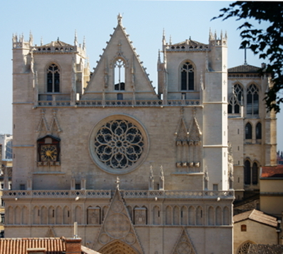
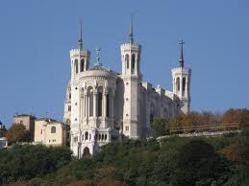
Lyon
Un Site patrimoine mondial
La deuxième ville la plus occupée dans France
Une ville de la renaissance
Les Beaujolais vignobles
Basilique Notre-Dame de Fourvière
Cathédrale St.-Jean
Notes:
Lyon est un Site du patrimoine mondial avec les maisons et la routes de la Renaissance. Il est la deuxième ville la plus occupée dans France. Il y a musées de art, beaucoup des monuments, et beau vues. Dans Lyon si le Cathédrale St.-Jean, et Basilique Notre-Dame de Fourvière. Dans Lyon sont les meilleure oliveraies en France. Il y a en Beaujolais champagne.

Slide 11
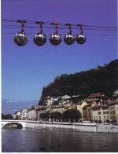
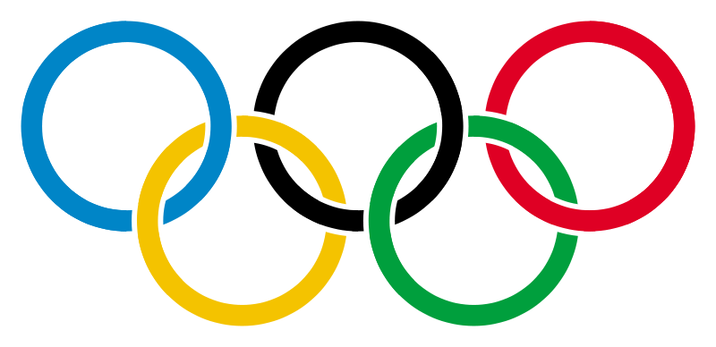
Grenoble
La téléphérique sur la Isère Rivière
Musée de Grenoble avec Picasso, Chagall
Architecture
Les Jeux olympiques ont eu lieu a trois reprises!
Très paisible
Jean-Claude Killy
Peggy Flemming
Notes:
Grenoble a beaucoup de musées et spas aussi. La téléphérique sur la Isère rivière. Il est un grande ville, mais il est aussi un ville paisible. Il y a exemples au architecture beau et artistes français. Dans Grenoble, les Jeux olympiques ont eu lieu à trois reprises.

Slide 12
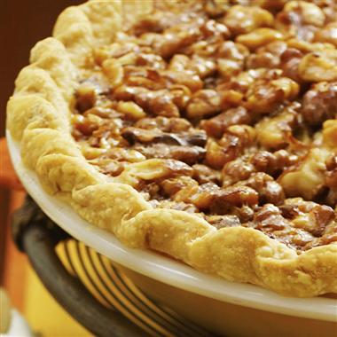
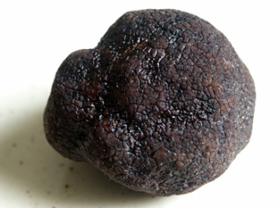
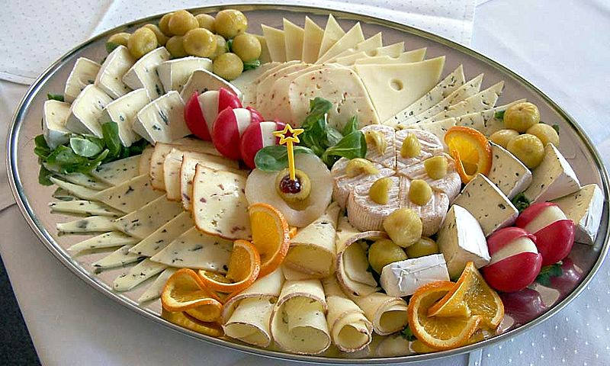
Le Rhône-Alpes Cuisine
Les bouchons
(Bistros)
Beaujolais vin
Truffes
Les tartes
L’appellation d’oringe contrôlée est fait ici.
L’eau d’Évian
Les fromages
Notes:
La norriture dans Le Rhône-Alpes est très gout et important. Il y a beaucoup bouchons avec unique nourritures. Les fromages sont faire avec love, et fondue est très populaire pour un casse-croûte. Les tartes sont mourir pour, avec berries et nuts. L’appellation d’oringe contrôlée est célèbre et est fait dans cet région. Cet région a le meulier truffes autour de!

Slide 13
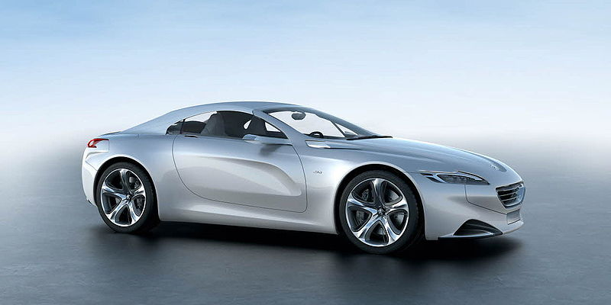
Le transport Rhône-Alpes
Le train
Paris en deux heures
Marseille en trois heures
Aéroport International de Lyon
Autoroutes
SR1

Slide 14
L’histoire de Provence-Alpes-Côte-D'azur
600 B.C. – Grecs fondent Marseille
49 B.C. – Sous la domination de Rome
15e siècle – Sous la domination de France
18e siècle – Un port du commerce avec North Africa et West Indies
1940s - Germans détruisent en WWII
1944 - Libère
Le nom du le region est: Sky Blue Coast.

Slide 15
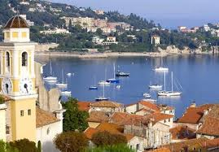
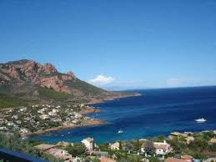
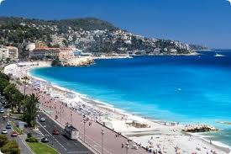
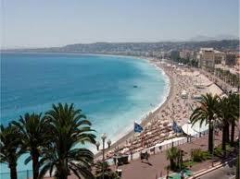
Géographie dans Provence-Alpes-Côte-D'azur
L’Italie et Monaco
Soleil tout les temps
Plages
Vignoble
Lagunes
Golfe du Lion
Montagnes
Notes:
Cet région est dans le sud-est au France. Il est a cote de Golfe du Lion. Il y a beaucoup des vignobles, et montagnes. Mais, il est très célèbre pour les plages dans le région. Il y a beaucoup lagunes pour la voile.

Slide 16
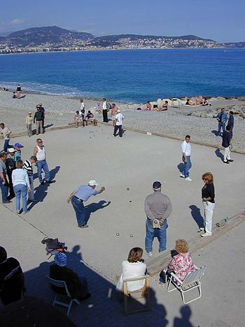
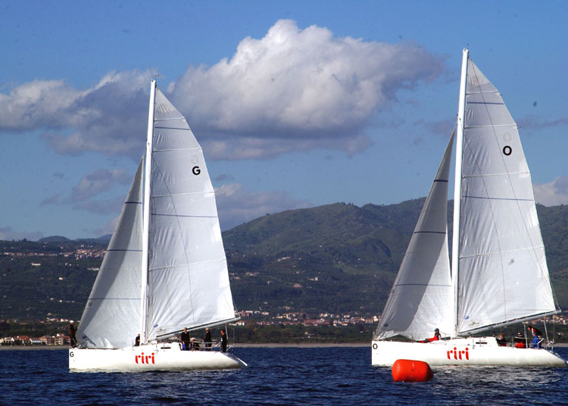
Le Provence-Alpes-Côte-D'azur Activités Sportives
Nager a les plages
Pétanque
(A mixture of horseshoes and bowling)
Faire de la voile
Notes:
Les sports dans cets régions sont pétanque (a mixture of horseshoes and bowling).

Slide 17
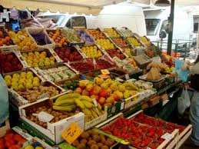
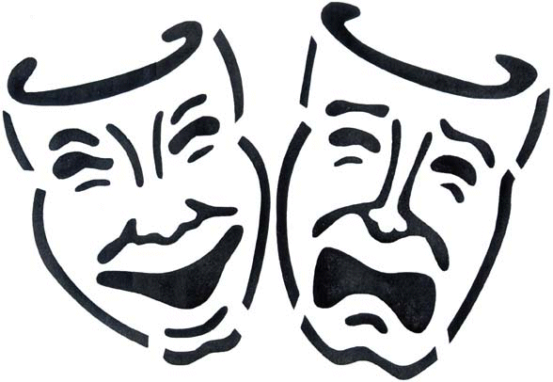
Provence-Alpes-Côte-D'azur Activités de Loisirs
Marches
Musées
Théâtre

Slide 18
Les grandes villes dans Provence-Alpes-Côte-D'azur
Aix-en-Provence
Cannes
Avignon
Marseille
Nice
St.-Tropez
Notes:
Les villes dans Provence Côte-d'Azur sont Aix-en-Provence, Cannes, Avignon, Marseille, et Nice

Slide 19
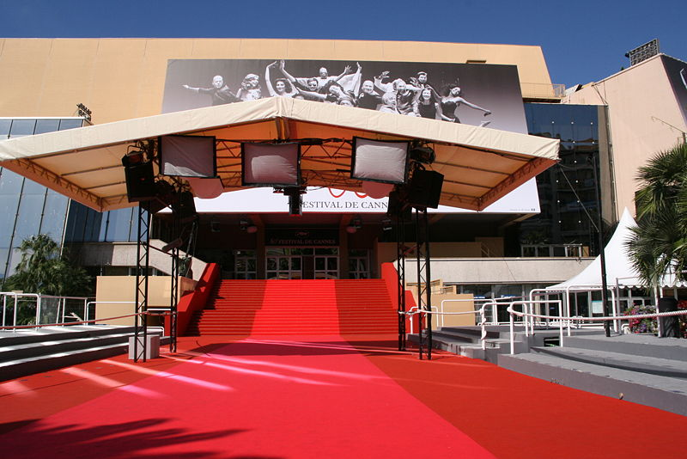
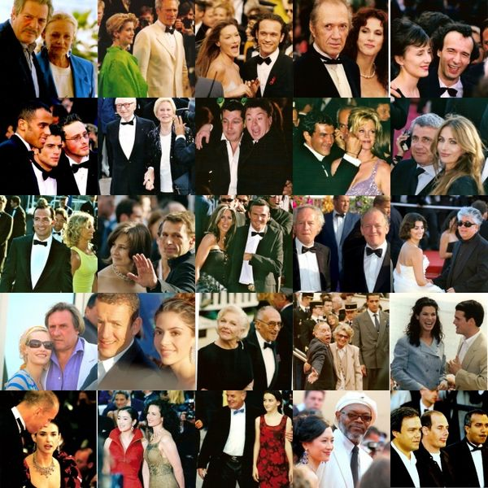
Cannes
La Cannes festival annuel du film
Notes:
Cannes est une ville de plaisir. La Cannes festival annuel du film est tenue et est très célèbre.

Slide 20
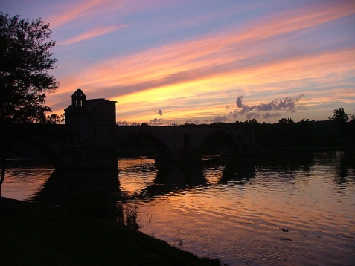
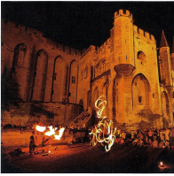
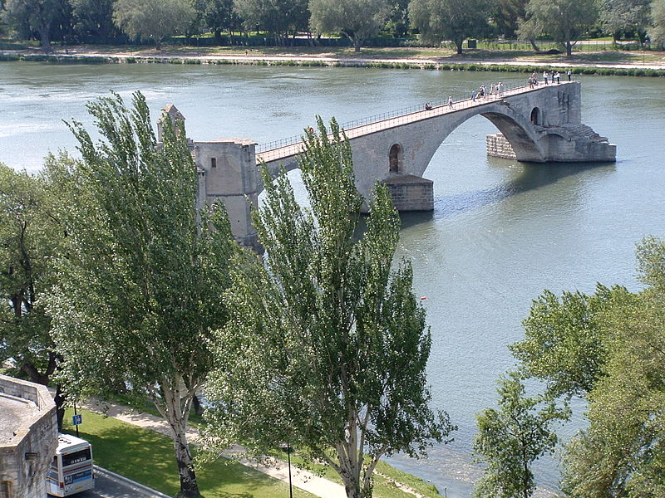
Avignon
La ville de Papes
‘’Le pont d’Avignon’’
Artistes de rue jouent au feu
Notes:
Avignon est est connu pour le chanson, ’’Le pont d’Avignon’’. Il y a beaucoup spectacles dans cette ville des fêtes. Artistes de rue jouent au feu et sont très intéressant.

Slide 21
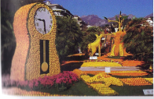
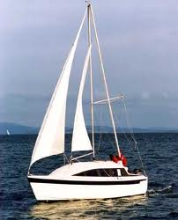
Nice
La ville d’amusée
Une fête des citrons
Parades jour et nuit
Faire du shopping
Carnavals et jeux d’argent
Faire de la voile
Notes:
Nice est une ville de carnavals et amusée. Il y a beaucoup shows et parades jour et nuit. Elle est une ville de ports et la voile, jeux d'argent et musées, et arts et faire du shopping.

Slide 22
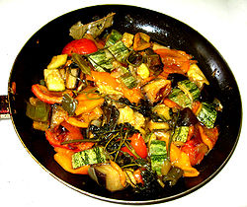
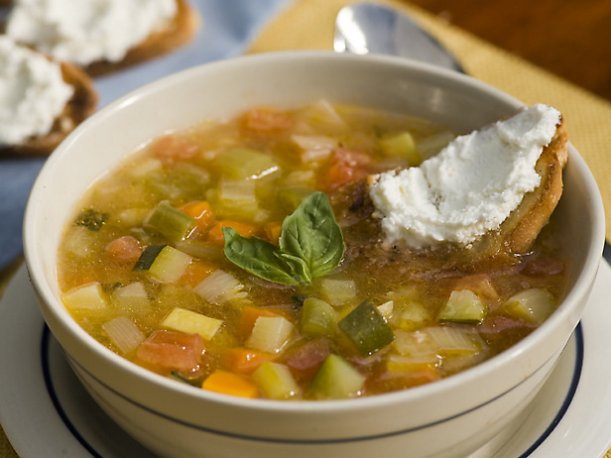
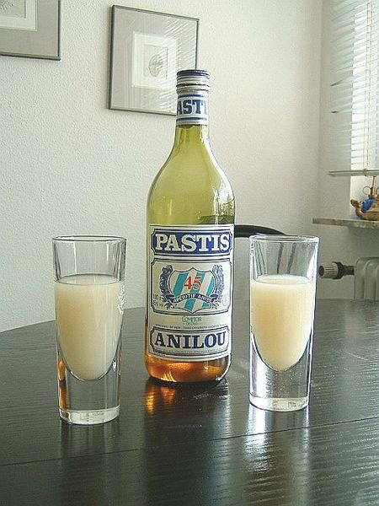
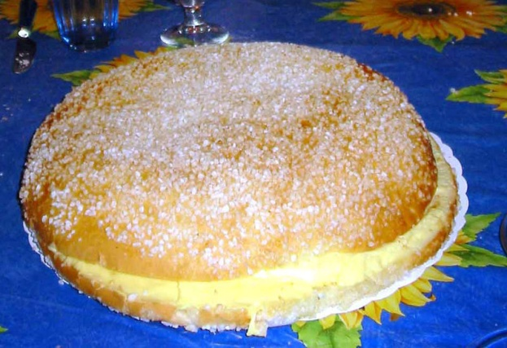
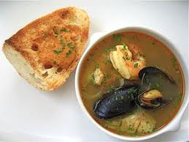
Le Provence-Alpes-Côte-D'azur
Ratatouille
Soupe au pistou
Pastis liqueur
La tarte Tropézienne (Crème pâtissière)
Bouillabaisse

Slide 23
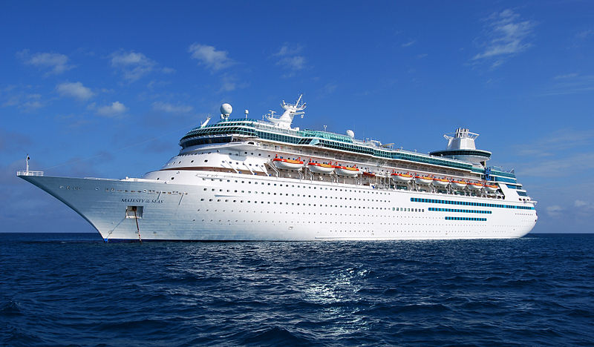
Le Transport de Provence-Alpes-Côte-D'azur
Un train
Une croisière
Aéroport Marseille-Provence
Autoroutes

Slide 24
Merci beaucoup!
Chaque régions sont magnifique!
Ici est mon nombre:
20 12 42 27 86
Si appelez moi peut-être….

